Slide 1

PRESENTATION
AI-18-최재용
Section1 project PPT

Slide 2

목차
데이터 정제
문제 풀이
나의 의문점

Slide 3
01
데이터 정제(EDA)
Exploratory Data Analysis

Slide 4
데이터 정제(EDA)
데이터 불러오기
내가 분석해야하는 데이터를 df라는 변수에 저장
결측치 대체 또는 제거
빈칸인 데이터를 찾아서 대체 또는 제거
중복값 확인
같은 행의 데이터가 모두 같은 데이터가 있는지 확인 있으면 제거
잘못된 데이터 수정
잘못된 데이터의 타입
정수여야하는데 소수점이 있는 데이터
숫자만 있어야하는데 문자가 들어가있는 데이터
등을 수정한다

Slide 5

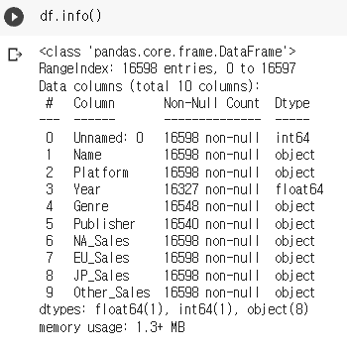

데이터 정제(EDA)
데이터 불러오기
df라는 변수에 이미 코랩에 업로드 해놓은 csv파일 저장
결측치 대체 또는 제거
위의 빨간 네모의 숫자와 밑에 빨간네모의 숫자가 서로 다른 차이만큼 결측치 존재
옆의 코드를 입력하므로써
결측치 제거

Slide 6
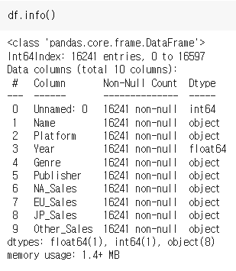

데이터 정제(EDA)
결측치 대체 또는 제거
결측치가 없어졌다는것을 알수 있다.
중복값 확인
중복값을 확인하는 코딩을 해서 중복값이 없다는것을 알 수 있다.

Slide 7
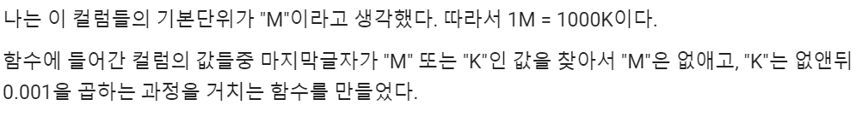
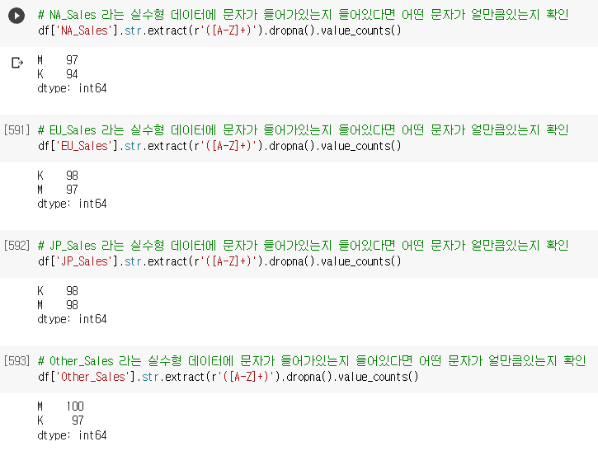
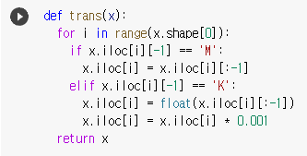
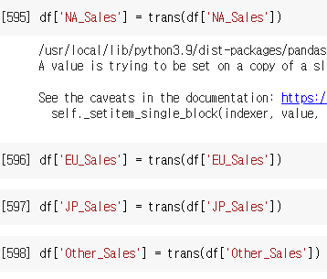
데이터 정제(EDA)
잘못된 데이터 수정

Slide 8
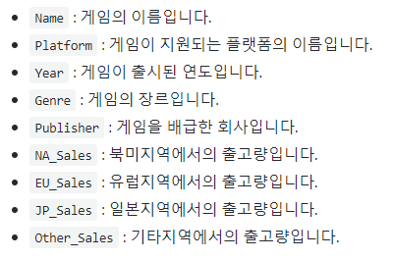
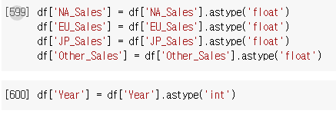
데이터 정제(EDA)
잘못된 데이터 수정
<옳은 데이터 타입>
Name : 문자형(object)
Platform : 문자형(object)
Year : 정수형(int)
Genre : 문자형(object)
Publisher : 문자형(object)
NA_Sales : 실수형(float)
EU_Sales : 실수형(float)
JP_Sales : 실수형(float)
Other_Sales : 실수형(float)
int = 정수형
float = 실수형
object = 문자형
Year, NA_Salse, EU_Salse, JP_Salse, Other_Salse 의 데이터형태가 틀렸다.
<데이터 타입 수정>

Slide 9
02
문제 풀이
problem solving

Slide 10
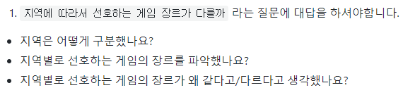
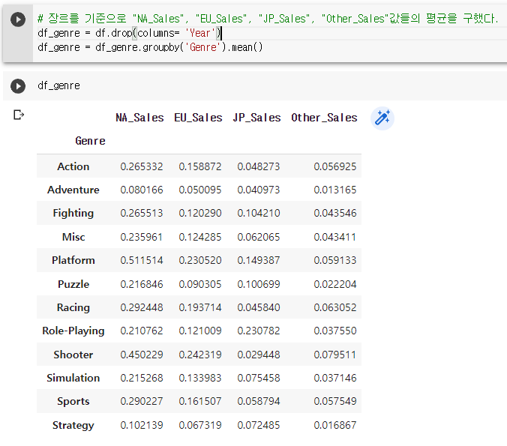
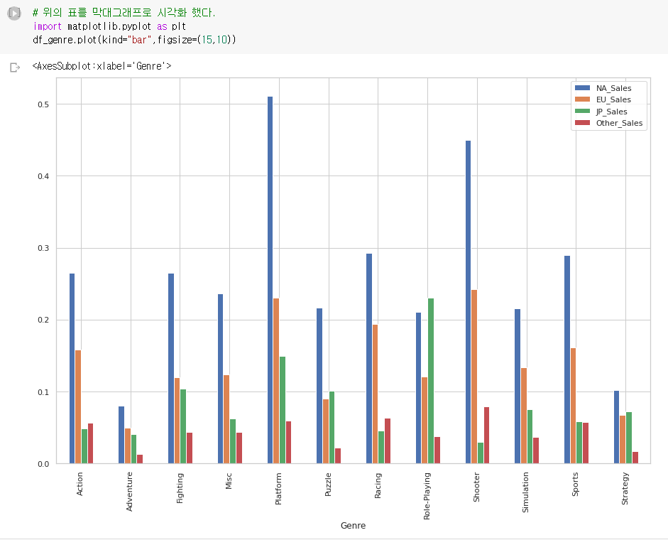
문제 풀이
대체적인 그래프를 구하기위해
장르별 지역들의 평균 그래프를 구하였다

Slide 11
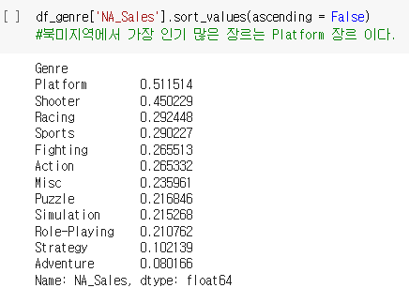
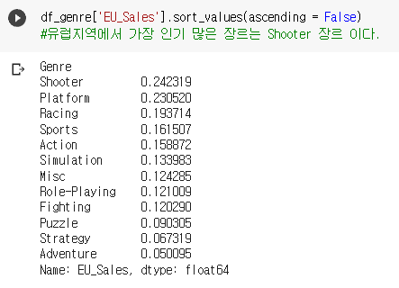
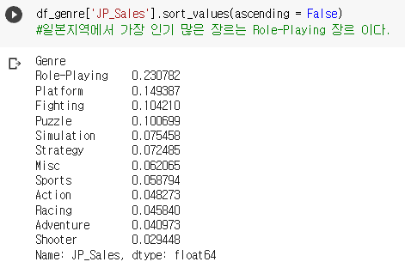
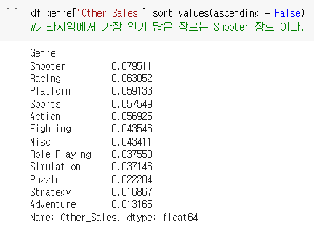
문제 풀이
지역별로 각 장르의 출고량을 나타냈다.

Slide 12

문제 풀이
각각 구한 데이터에 따르면 위의 그림과 같이 북미, 유럽, 일본 지역은 서로 선호 하는 장르가 다르지만 유럽과 기타지역은 선호하는 장르가 같은것을 알 수있다.

Slide 13
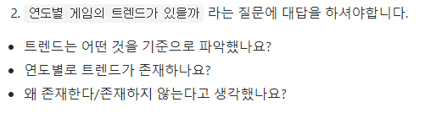
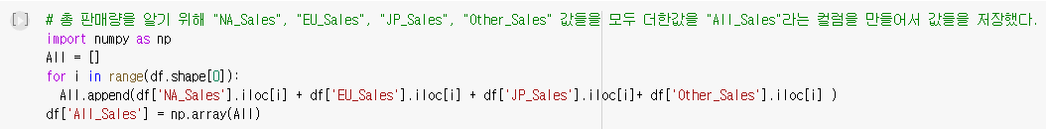
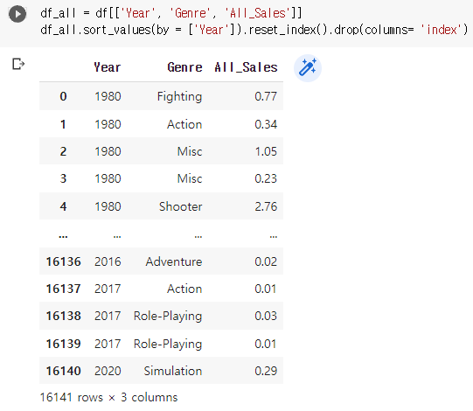
문제 풀이
연도별 게임의 트렌드를 구하기 위해 df_all이라는 변수에
df의 “Year”, “Genre”, “All_Sales”컬럼을 추출해서 저장했다.

Slide 14
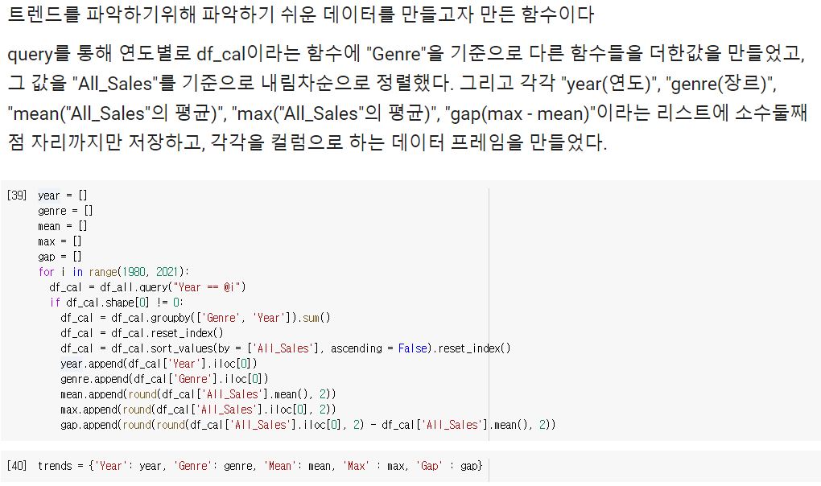
문제 풀이

Slide 15
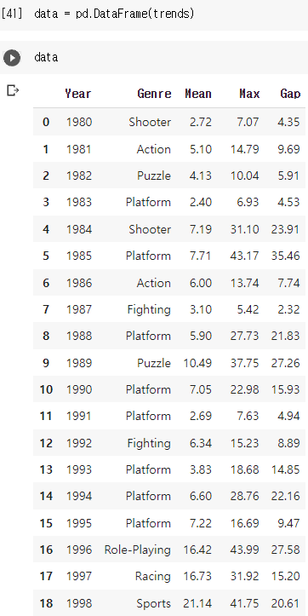

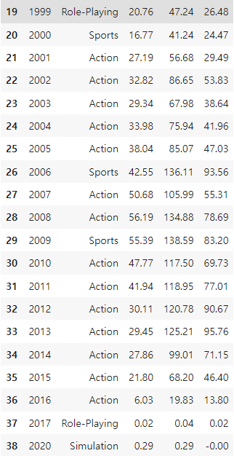
문제 풀이
위의 함수로 만든 데이터를 출력해보면 아래의 데이터와 같다.

Slide 16
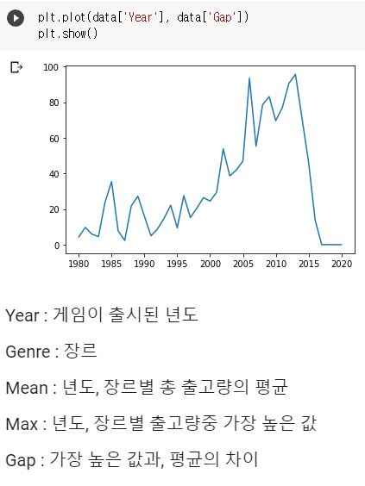

<“Year”별 “Gap”의 선 그래프>
문제 풀이

Slide 17
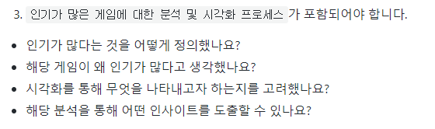

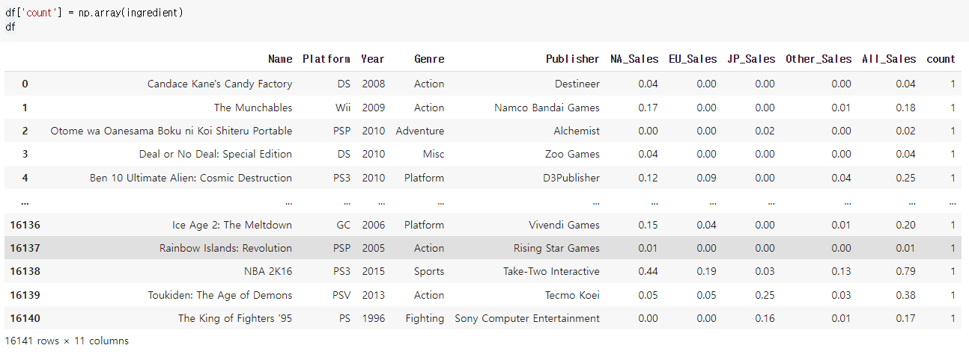
문제 풀이

Slide 18

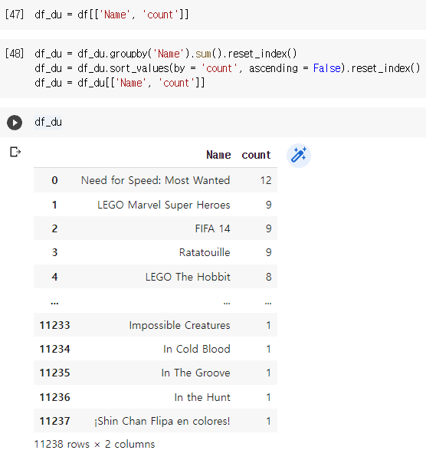
문제 풀이
“Name”, “count”컬럼만 추출하여 이름별로 같은 이름이 몇개가 있는지 구하는 표이다.

Slide 19
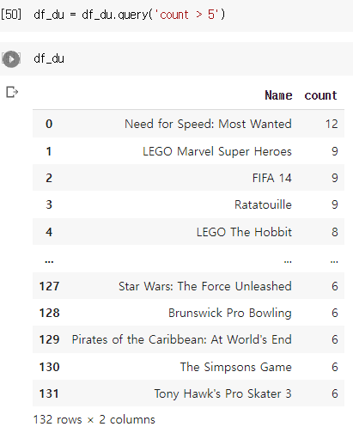
문제 풀이
같은 이름의 개수가 5개 이하인 셀은 별로 인기가 없다고 판단하여 과감하게 제거하였다.

Slide 20
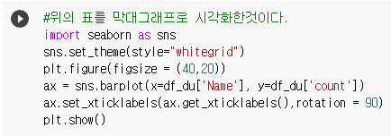
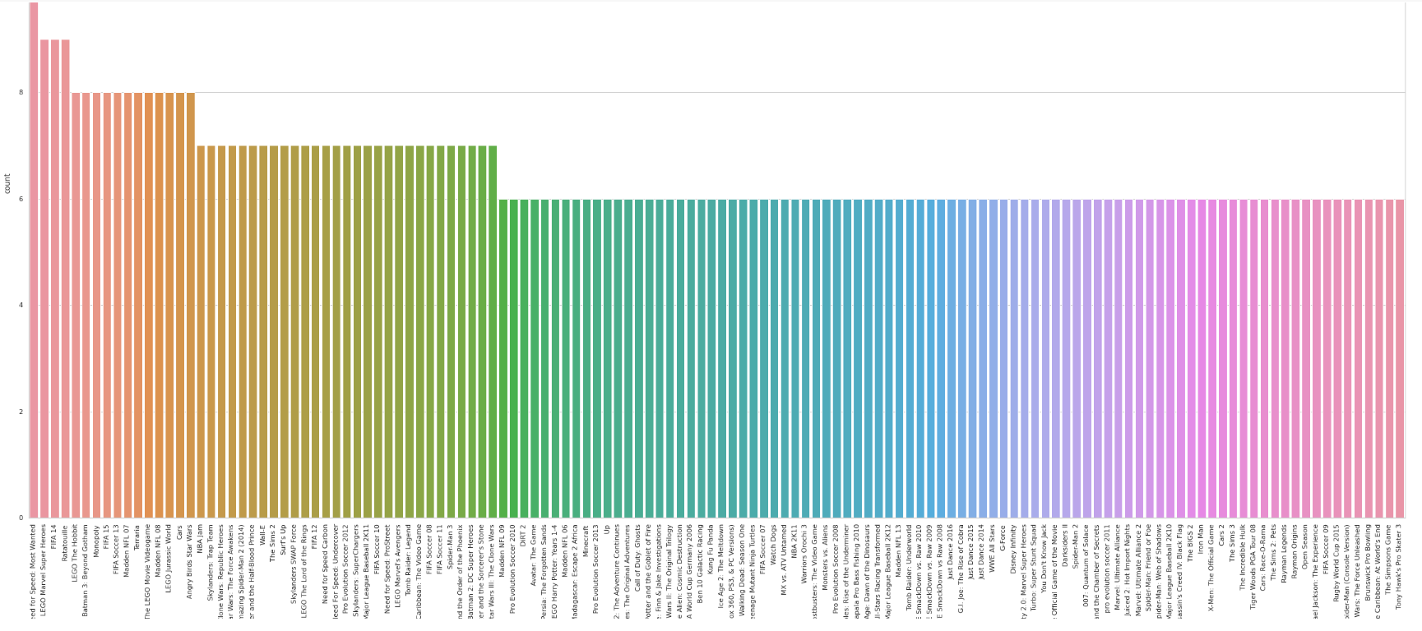
문제 풀이
인기가 가장 많은 게임은
“Need for Speed: Most Wanted”가 12회로
인기가 제일 많다.

Slide 21
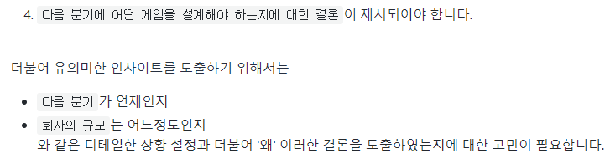
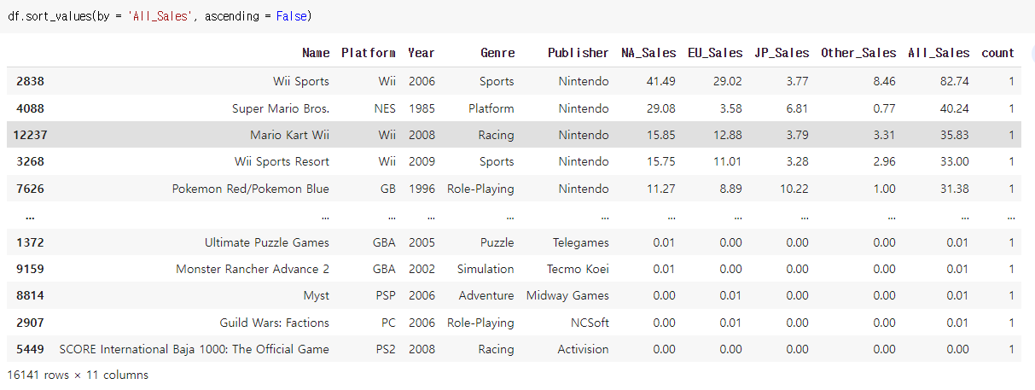
문제 풀이
원본 데이터를“All_Sales”를 기준으로 내림차순 정렬 해보았다

Slide 22

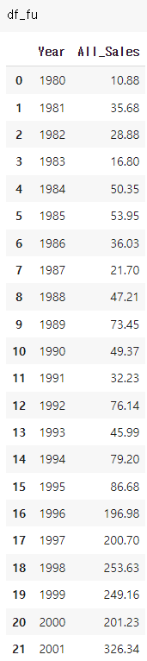

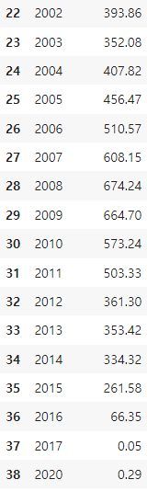
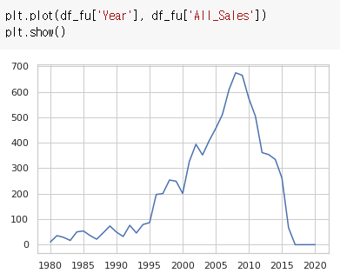
문제 풀이
연도별로 ALL_Sales의 합값을 나타낸 표이다.
<왼쪽 표를 바탕으로 한 그래프>

Slide 23
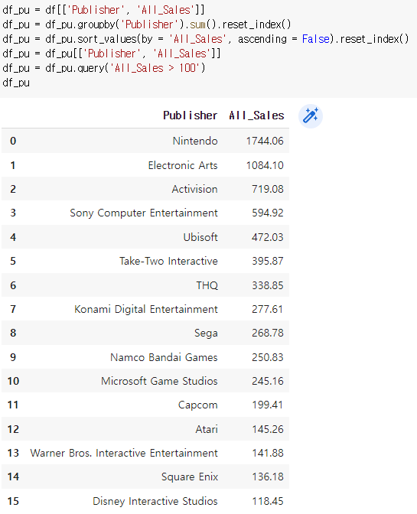
문제 풀이
회사별 총출고량을 비교 하고 싶어서
원본데이터의 “Publisher”, “All_Sales”컬럼을 추출하여 “Publisher”을 기준으로 “All_Sales”의 합값을 나타냈다.
“All_Sales”의 합값중 100이하인값은 그 회사의 게임 흥행 성공률이 낮은것이라고 판단하여 제거하였다.

Slide 24
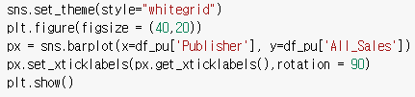
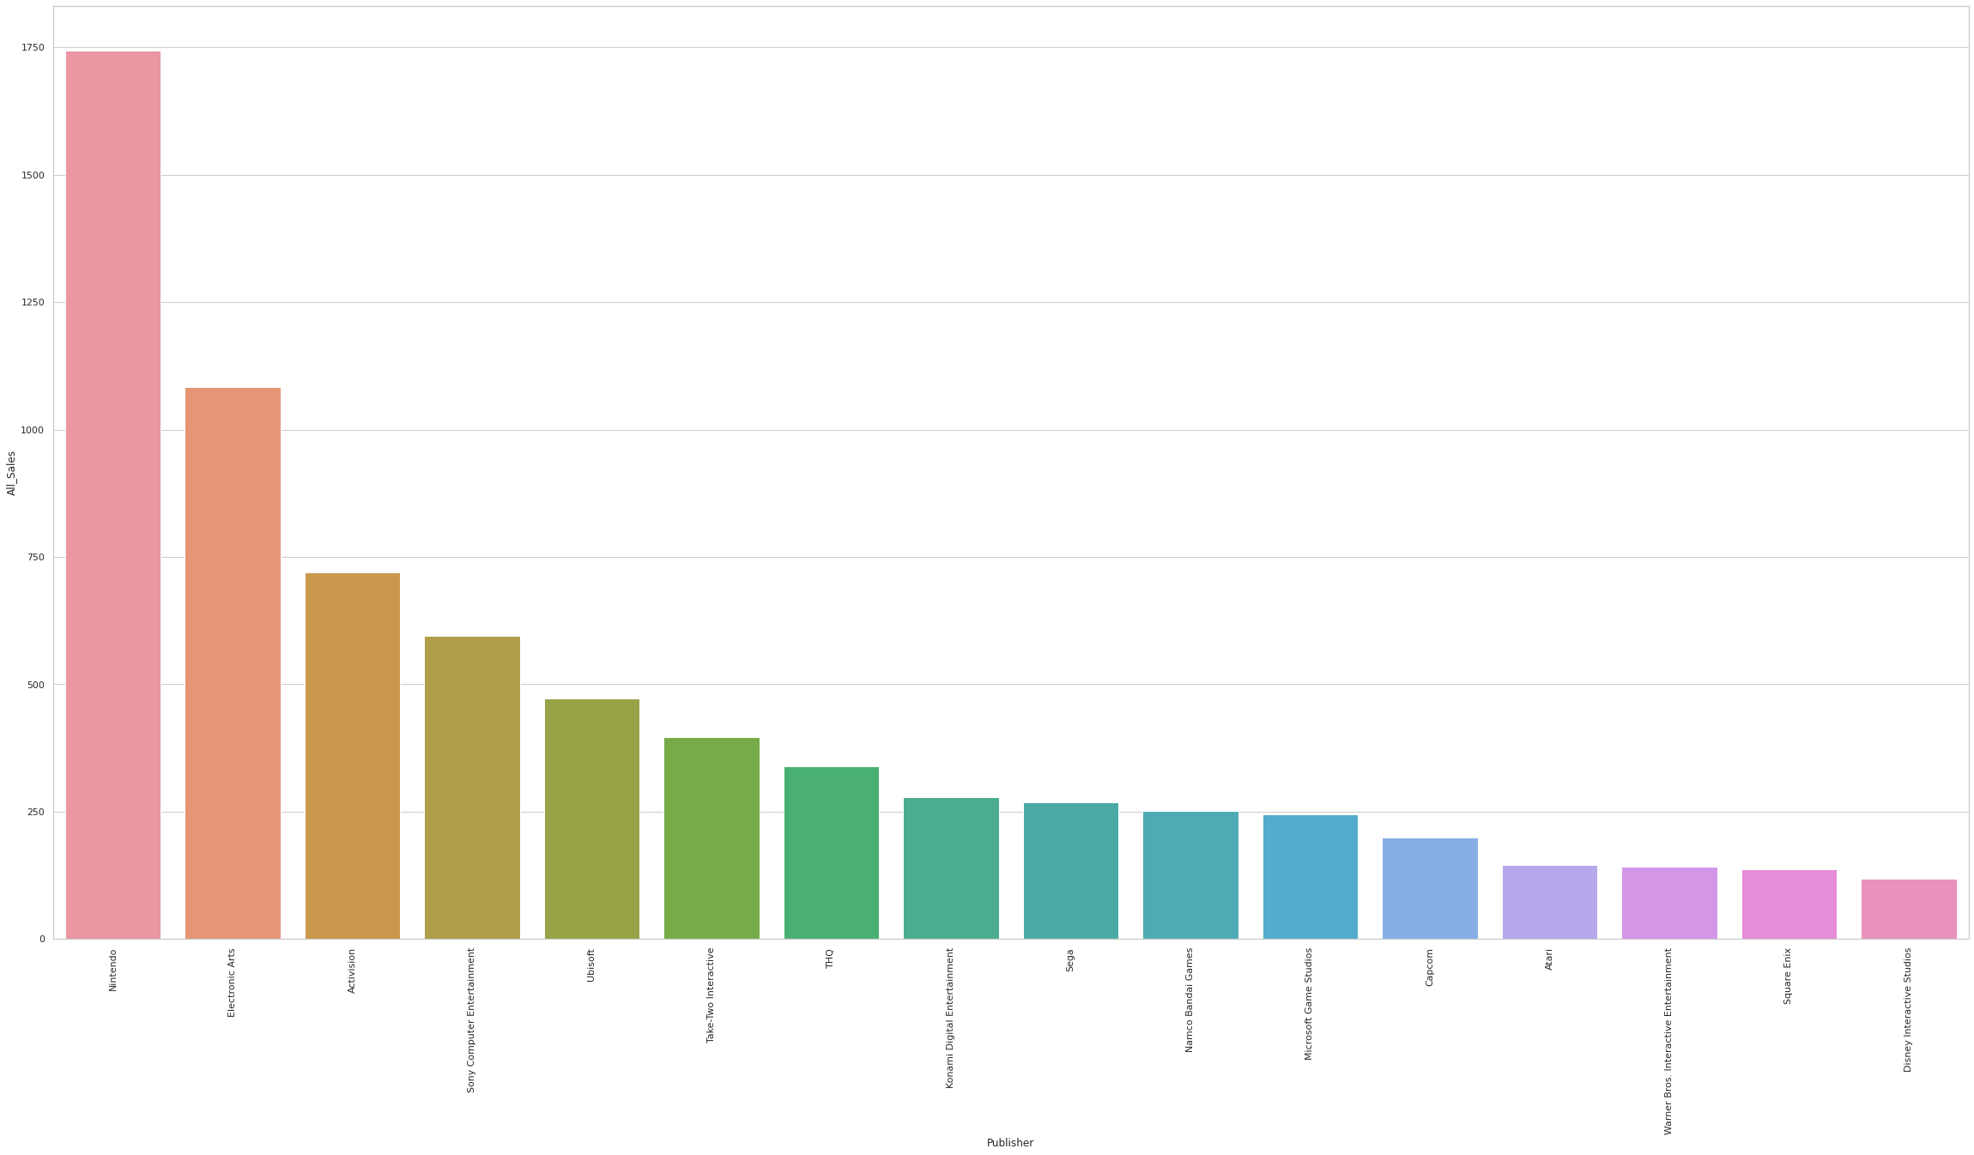
문제 풀이
<회사별 출고량에 따른 그래프>

Slide 25
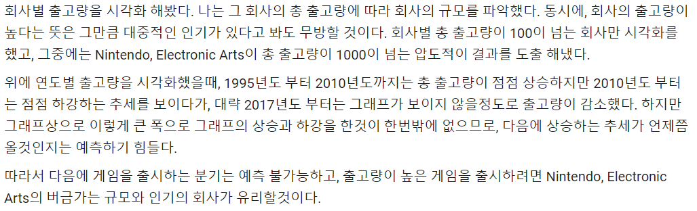
문제 풀이

Slide 26
03
나의 의문점
my question

Slide 27
나의 의문점
<연도별 총출고량의 그래프>
왜 1995년부터 총 출고량이 상승했는가?
왜 2007년부터 총 출고량이 하강했는가?

Slide 28
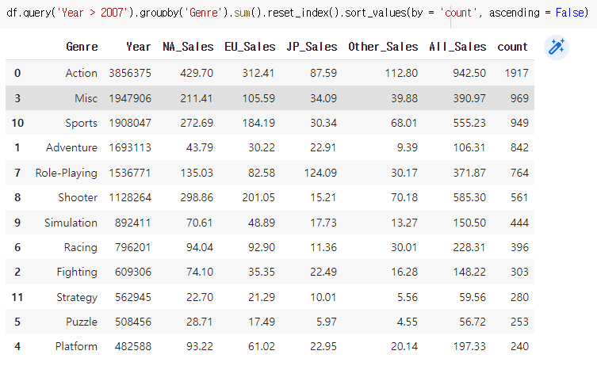
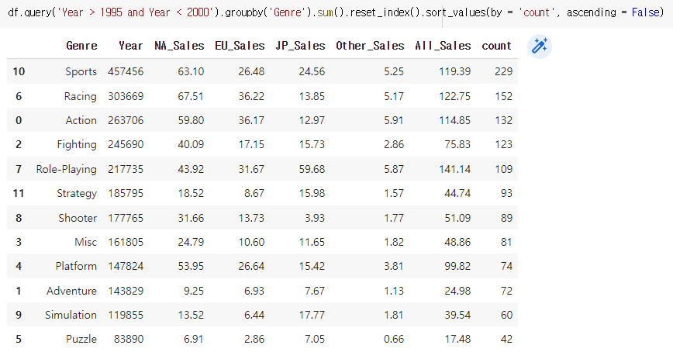
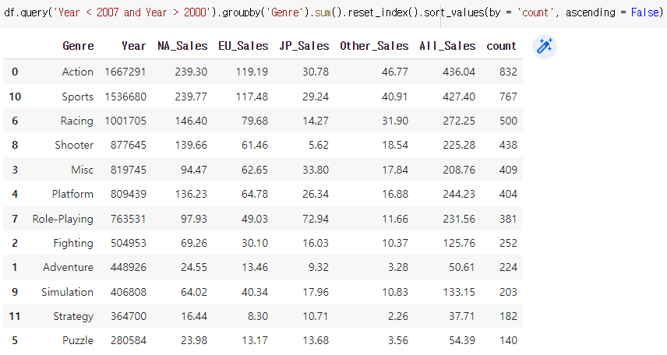
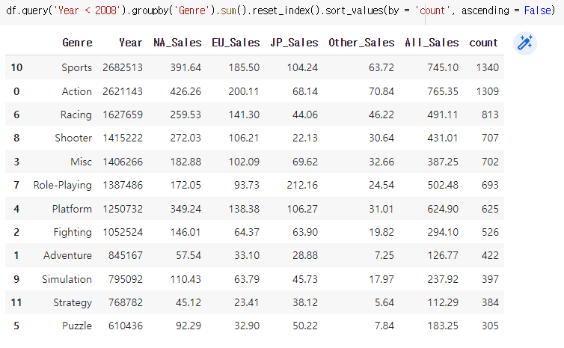
나의 의문점

Slide 29
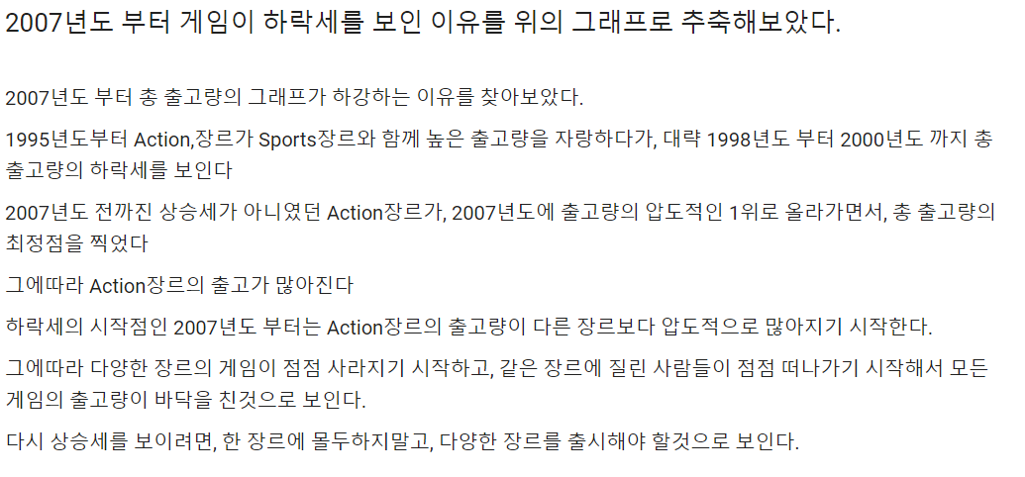
나의 의문점

Slide 30
Best regards,
Thank you

